Slide 1
Les Passés
La Différence entre Le Passé composé, L’Imparfait et le Plus-que-parfait

Slide 2
Revue: La formation de l‘imparfait
Racine: 1re personne du pluriel du présent
ais
j‘aimais
ais
tu aimais
ait
NOUS AIMONS
il/elle aimait
ions
nous aimions
iez
vous aimiez
aient
ils/elles aimaient

Slide 3

Les autres verbes à l’Imparfait
je
tu
il/elle
nous
vous
ils
ais ais ait ions iez aient
AVOIR | VENDRE | FINIR
J’avais | Je vendais | Je finissais
Tu avais | Tu vendais | Tu finissais
Il avait | Il vendait | Il finissait
Nous avions | Nous vendions | Nous finissions
Vous aviez | Vous vendiez | Vous finissiez
Ils avaient | Ils vendaient | Ils finissaient

Slide 4
La formation de l'imparfait est toujours régulière avec une exception !
ÊTRE
étais
étais
était
étions
étiez
étaient

Slide 5
L‘usage de L‘Imparfait
Les Événements Habituelles
Bien que le passé composé et l’imparfait sont utilisés pour décrire le passé, ils ne décrivent pas les mêmes sortes d’événements. Comparez l’utilisation de l’imparfait et le passé composé dans des phrases suivantes :
Habituellement . . . . . . Un jour . . . . . .
J’allais au cinéma. Je suis allé au concert.
Nous jouions au tennis. Nous avons joué au
        volley.
Mes cousins se levaient tôt. Ils se sont levés tard.

Slide 6

A) Les Événements Habituelles
L’imparfait est utilisé pour décrire les événements habituels ou répétés.
En anglais ces événements sont décrits avec la construction
« used to + verb » ou « would + verb ».
  Je passais les vacances avec mes cousins.
  (I used to spend vacations with my cousins)
  Nous escaladions les rochers.
  (We would climb rocks)

Slide 7
A) Les Événements Habituelles
L’imparfait est utilisé avec les expressions comme habituellement, d’habitude, généralement, le lundi, le matin (ces expressions indiquent l’habitude ou la répétition)
Généralement on allait faire le gymnastique après l’école
Les étés, habituellement, nous visitions notre grand-mère.

Slide 8
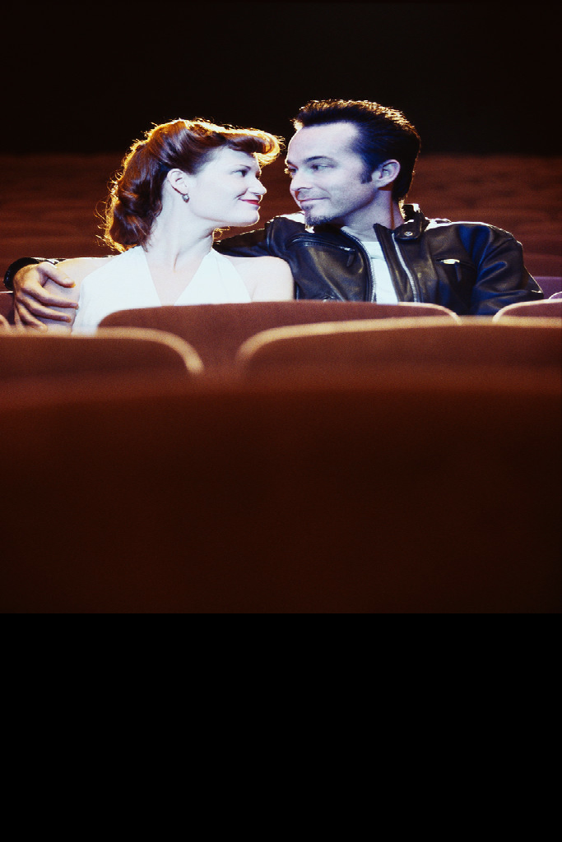
A) VS. Le Passé Composé
Le passé composé est utilisé pour les événements qui sont spécifiques et isolés
Lundi je suis allé au théâtre.
Nous sommes sortis une fois ensemble.
J’ai vu Paul trois fois cette semaine.

Slide 9
B) Les Actions Progressives
Comparez l’imparfait et le passé composé dans des phrases suivantes :
A neuf heures, je regardais la télé. A dix heures, je suis sorti.
Henri sortait du garage, quand une voiture a dérapé.

Slide 10
B) Les Actions Progressives
L’imparfait est utilisé pour décrire les actions qui étaient en progrès à un certain temps dans le passé.
En anglais les actions progressives sont faites avec la construction
« was/were + verb –ing »
  Je préparais le dîner quand le téléphone a sonné.

Slide 11

B) VS. Le Passé Composé
Le passé composé est utilisé pour les actions spécifiques qui sont terminés au temps spécifique.
Tu étudiais pour le test quand ton père est entré ta chambre.

Slide 12
C) Les Circonstances d’un Événement
L’accident d’Henri est décrit dans des phrases suivantes. Notez comment on utilise le passé composé et l’imparfait pour discuter l’accident.
Hier, Henri a eu un accident
Le passé composé est utilisé pour les actions complétées, terminées et finies à un temps spécifique au passé

Slide 13
C) Les Circonstances
L’imparfait est utilisé pour décrire les conditions et circonstances qui forment le fond d’une action principale.
  1. L’heure et le temps
Il était dix heures.
La visibilité était mauvaise.
Il y avait de la neige.

Slide 14
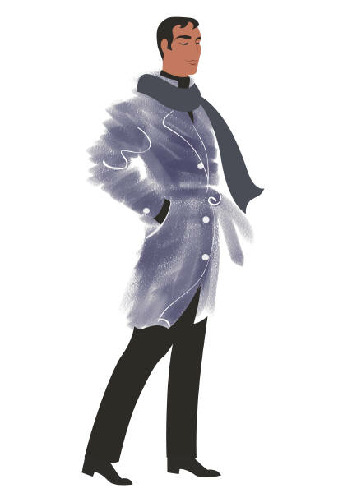

C) Les Cironstances
2. L’aspect physique ou état émotionnel ou mental
C’était un homme assez jeune.
Il portait un manteau gris.
Il n’était pas prudent.
3. Autres circonstances
Il n’y avait pas d’autres passagers.
La voiture allait vite.
4. Autres actions progressives
Henri sortait du garage.

Slide 15
C) Les Circonstances
Comparez l’emploi du passé composé avec l’imparfait dans les phrases suivantes :
La voiture a dérapé parce qu’il y avait de la neige.
Action temps spécifique : La voiture a dérapé
Le temps (condition) : Il y avait de la neige.
Pendant qu’Henri lisait le journal, quelqu’un est entré.
Action temps spécifique : Quelqu’un est entré
Action progressive : Henri lisait le journal

Slide 16
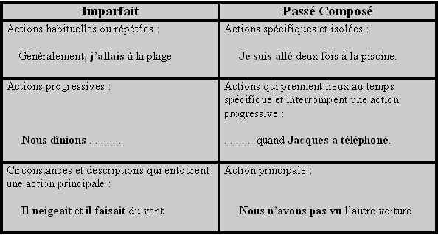
Résumé A, B et C

Slide 17
Exercice Orale
Maintenant, je marche très peu, mais avant, je marchais beaucoup.
Maintenant, je parle beaucoup,
mais avant, je parlais peu.
Maintenant, je mange très peu,
mais avant, je mangeais beaucoup.
Je voyage tout le temps,
mais avant, je voyageais rarement.
Je conduis lentement,
mais avant, je conduisais vite.
Maintenant, je dors mal,
mais avant, je dormais bien.
Maintenant, je fume beaucoup,
mais avant, je fumais peu.
Je ne fais plus de sport,
mais avant, je faisais beaucoup de sport.
Maintenant, je suis très pessimiste,
mais avant, j’étais très optimiste.
Quand j’avais 8 ans…

Slide 18
Une histoire qui montre la différence entre PC et Imparfait
Il pleuvait à Paris.
Les parents de Fabrice se reposaient à la maison et regardaient la télévision.
Fabrice s‘ennuyait et ne savait pas quoi faire.

Slide 19
Mais à trois heures le téléphone a sonné
et Sylvie lui a proposé d‘aller au cinéma.
Il y avait le nouveau film de Gerard Depardieu.

Slide 20
Très heureux, Fabrice a quitté la maison
et est allé au cinéma…

Slide 21
…où il y avait seulement une
vieille dame qui voulait aussi voir le film.

Slide 22
Une action plus longue est imterrompue par une action courte
Je lisais un livre quand mon frère est entré dans ma chambre.

Slide 23
Plusieurs actions qui se suivent l‘une après l‘autre
Fabrice a acheté les billets
et les deux sont entrés dans la salle.
Ils ont cherché leurs places
et Fabrice a offert le maïs soufflé à Sylvie.

Slide 24
Plusieurs actions qui étaient progressives (pendant)
Pendant que les deux étaient au cinéma
Leurs parents se reposaient à la maison et continuaient à regarder la télévision.
On ne connaît pas le début et la fin de ces actions

Slide 25
Quelques mots-clés qui peuvent aider
Passé Composé
Un jour, tout à coup, à ce moment-là, alors, d‘abord, puis, après, ensuite,…
Imparfait
Souvent, toujours, normalement, d‘habitude, tous les jours, chaque jour, pendant que, quelquefois, rarement,…

Slide 26
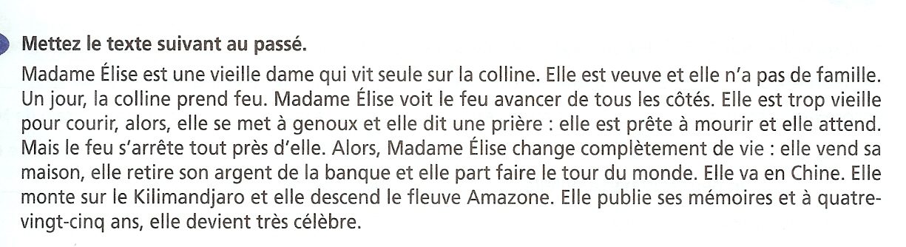
vivait
était
avait
a vu
était
a pris
s’est mise
a dit
était
était
attendait
a retiré
est devenue
s’est arrêté
est descendue
a publié
est montée
est partie
est allée
a changé
a vendu

Slide 27
Le plus-que-parfait
Le plus-que-parfait est un temps chronologiquement plus passé que le passé composé ou l’imparfait.= antérieur au PC et à l’imparfait
Ex: J’ai trouvé les clés que j’avais perdues .
Quand je suis arrivée, ils étaient déjà partis.
En anglais la traduction est “HAD + past participle.
J’avais fini = I had finished . ☺

Slide 28
La formation du plus-que-parfait
Le plus-que-parfait se forme avec avoir ou être à l’imparfait + le participe passé.
lire venir
j’avais lu j’étais venu(e)
tu avais lu tu étais venu(e)
il avait lu il était venu
nous avions lu nous étions venu(e)s
vous aviez lu vous étiez venu(e)(s)
ils avaient lu ils étaient venus :)

Slide 29
La formation du plus-que-parfait
se préparer
je m’étais préparé(e)
tu t’étais préparé(e)
il s’était préparé
nous nous étions préparé(e)s
vous vous étiez préparé(e)(s)
ils s’étaient préparés :)

Slide 30
Remarquez!
Puisque je voulais parler à Marc, je suis allé(e) chez lui mais il était déjà parti. :)

